Slide 1
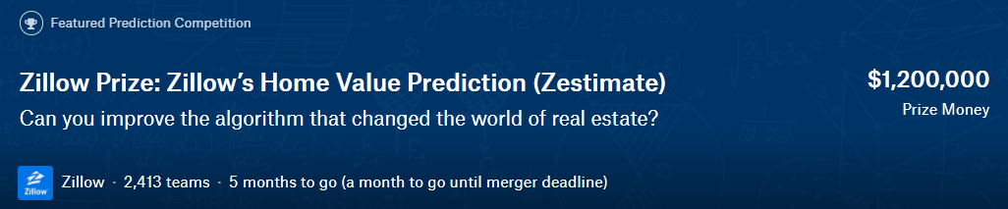
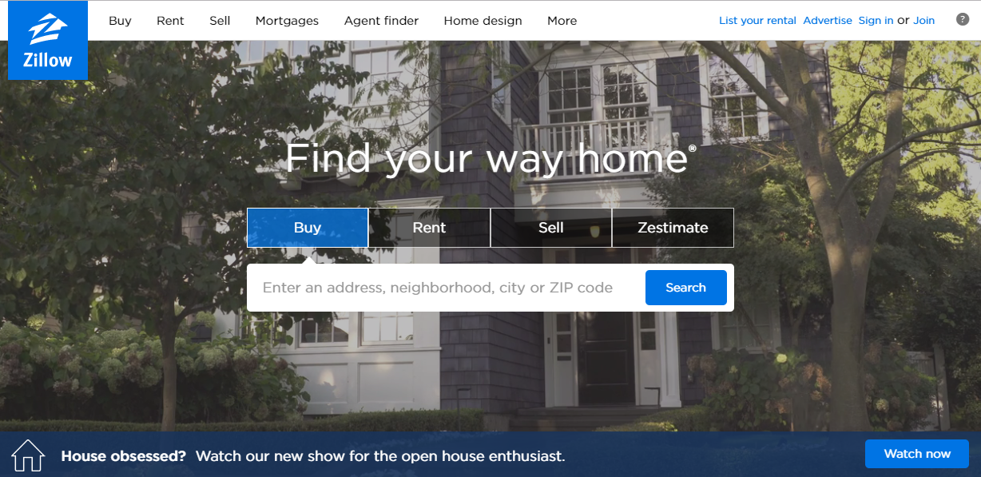
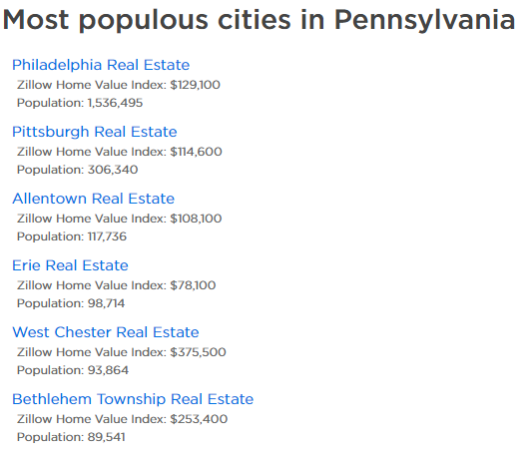
https://www.zillow.com/
Zestimate와 실제 가격 사이의 로그 에러를 예측
실제 사이트가서 보시면 굉장히 잘해 놓은 것을 볼 수 있습니다.

Slide 2
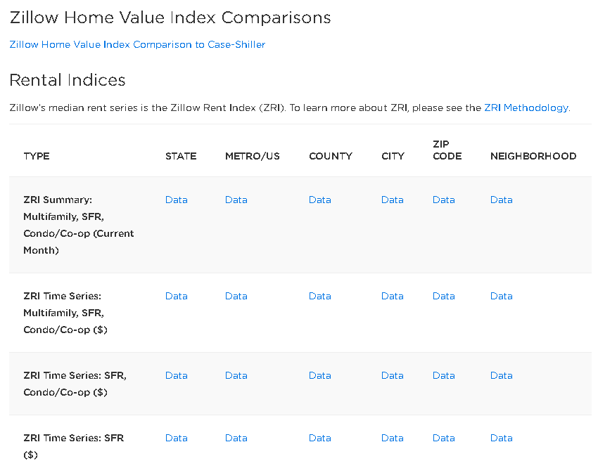
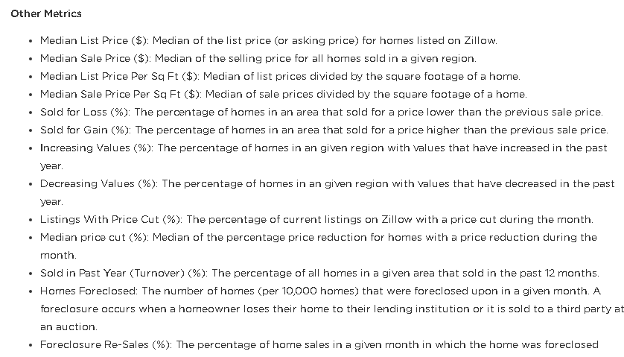
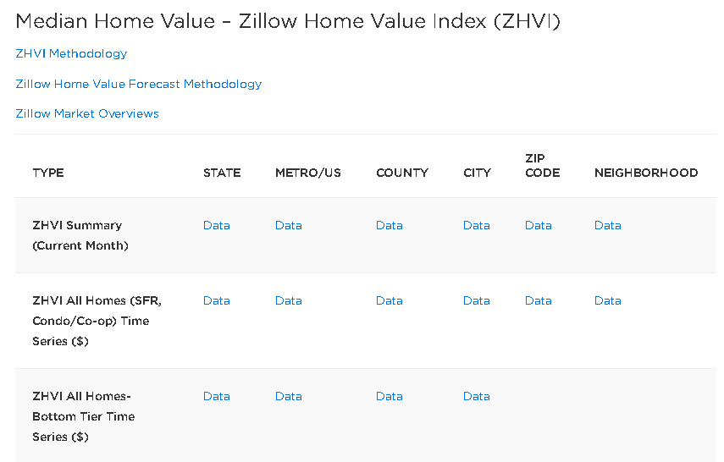
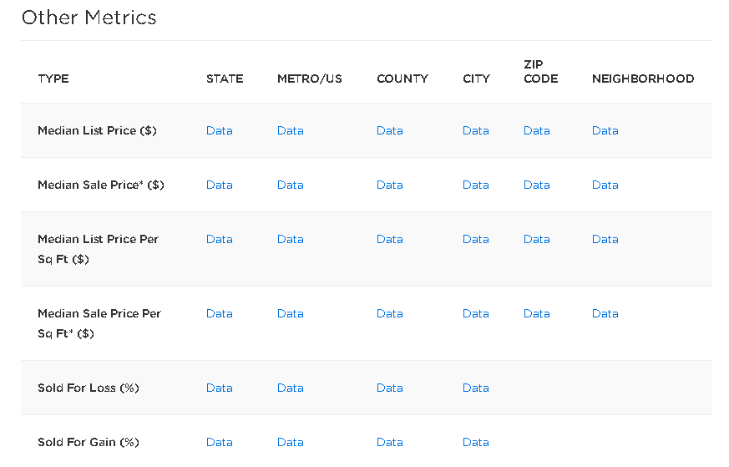
"Zestimates"는 각 자산의 수백 가지 데이터 포인트를 분석하는 750 만 가지 통계 및 기계 학습 모델을 기반으로 추정 된 집값입니다. 그리고 Zero는 오류의 중앙 오차 (꾸준한 14 %에서 현재 5 %)를 지속적으로 개선함으로써 부동산 정보를 위한 가장 크고 신뢰할 수 있는 시장 중 하나로 자리 매김했습니다
https://www.zillow.com/research/data/#bulk

Slide 3
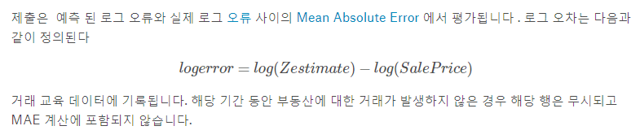
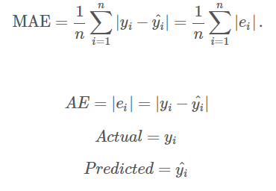
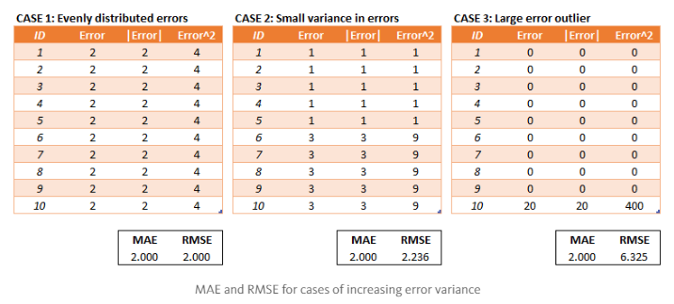
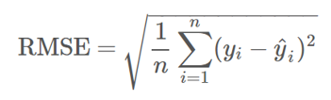
평가는 MAE
Metric 특이점 없습니다.
왼쪽의 수식에서
yi값들에 log를 씌워 계산
평가 메트릭 팁
RMSE와 MAE의 차이
RMSE는 매우 일반적으로 사용되며 회귀문제를 위한 탁월한 범용 Error Metric 입니다.
Mean Absolute Error 보다 Large Error를 강하게 벌하는 특징을 가집니다.
달리 말하면 Root Mean Squared Error로 학습하면 큰 에러를 줄이는 방향으로 학습
정답이 9인 경우
9, 9, 6, 9 보다 8, 8, 8, 8을 더 좋게 평가
RMSE가 낮을수록 에러가 적다는 뜻이며 수식 ->
반대로 MAE는 정답이 9일 때
9, 9, 6, 9가 8, 8, 8, 8보다 성능이 좋게 나옵니다.

Slide 4
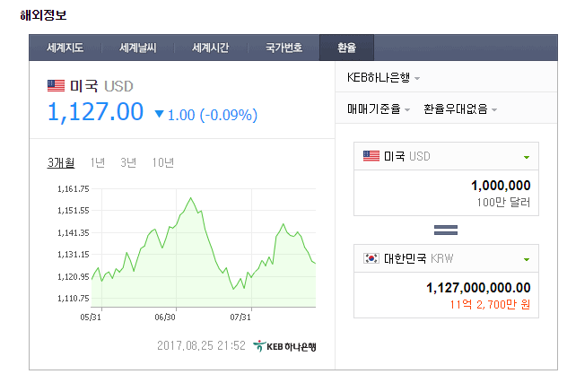
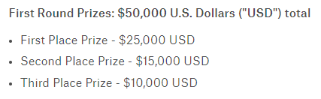
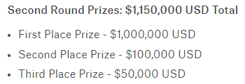

대회는 2단계로 진행되며 랭킹포인트(메달)는 2단계 대회에서 분리하여 지급됩니다.
즉, 첫번째에서 1등하면 금메달, 두번째에서도 1등하면 금메달 -> 이렇게 2개

Slide 5
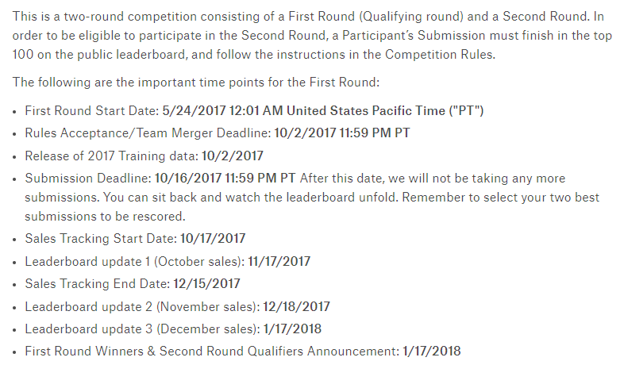
팁 합병 마감일 10/2, 2차 데이터 제공일 10/2, 제출 마감일 10/16
대회 기간이 5개월 남은 이유는 10월 16일까지 1차 대회를 마감하고 1월 17일까지 예측한 값과 실제 값이 맞는지 Tracking하기 위해서 입니다. 1달에 한번씩 리더보드를 갱신해줍니다.

Slide 6
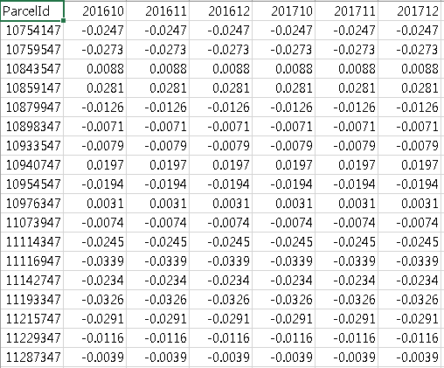
Submission
현재 LearderBoard 201610, 201611, 201612 데이터로 채점
추후에는 201710, 201711, 201712 데이터로 채점
한 줄 한 줄이 부동산 매물인데 실제로 201610 ~ 201612에 팔렸던 것만 점수를 계산
예측한 값을 10, 11, 12에 모두 똑같이 넣어도 됨
더 잘하고 싶으면 test set에 10, 11, 12값을 넣어 3번 predict하는 방법도 있음

Slide 7
Kaggle 문제 풀이 전략
Feature Engineering에 많은 시간을 할애하고 추후 각자 만들 모델을 Stacking
1주차
각자 Kernel을 많이 읽어보고 문제에 감을 잡는 시간
투표수가 높은 Kernel부터 차례대로 분석
Discussion 분석
2주차
개인적으로 FE를 진행하고 Modeling
Sample Code를 바탕으로 팀 룰 지정
KFOLD = 5
Single Model Xgboost 사용하여 CV, LB 비교
FE
F
L O W
Single Model
Single Model
Stacking

Slide 8
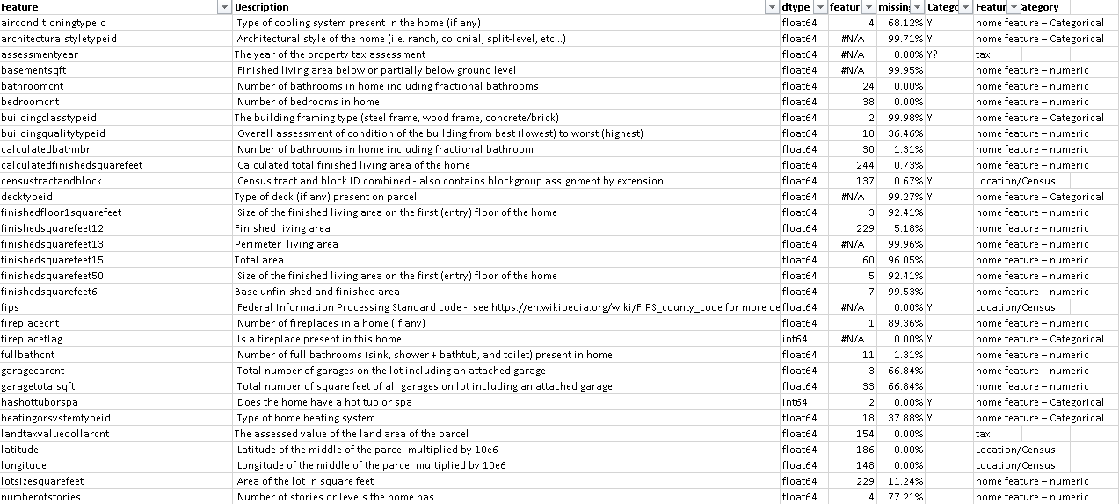
데이터 분석

Slide 9
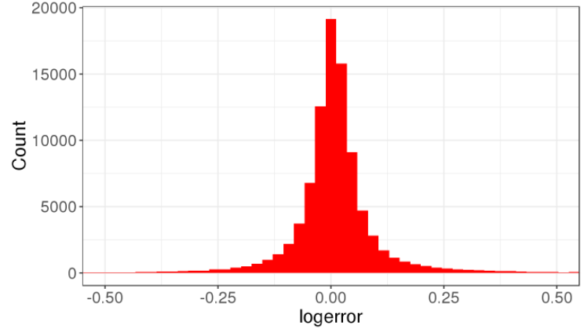
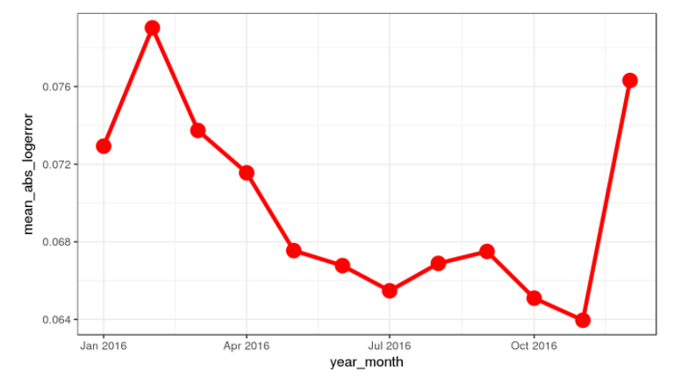
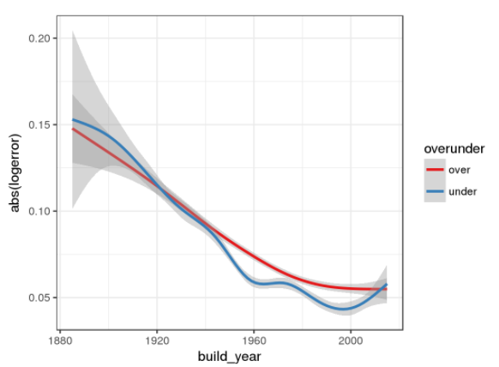
https://www.kaggle.com/philippsp/exploratory-analysis-zillow
시각화를 굉장히 잘해서 알아보기 쉽다.
우리가 예측해야 될 Logerror는 정규분포를 따른다.
시간이 지날수록 Logerror의 절대치는 감소한다. (에러가 줄어든다.)

Slide 10
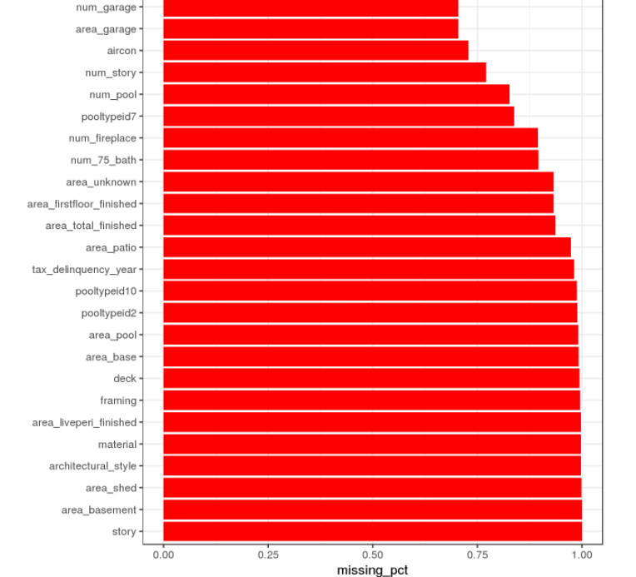
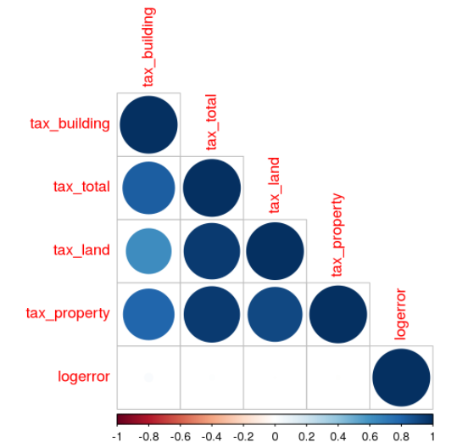
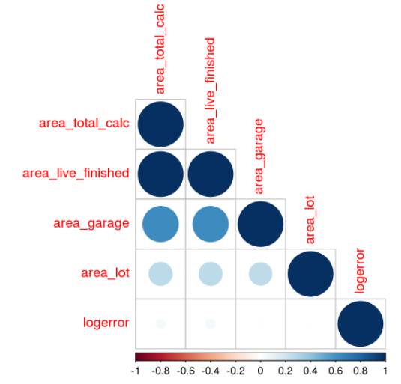
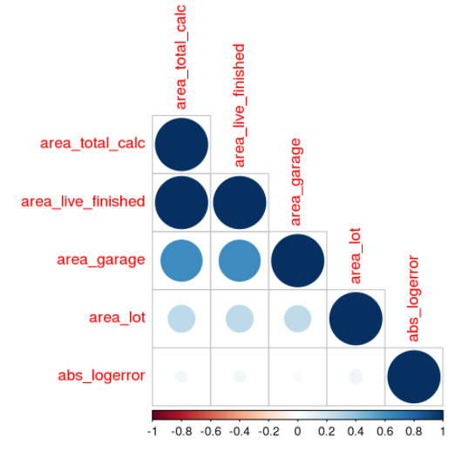
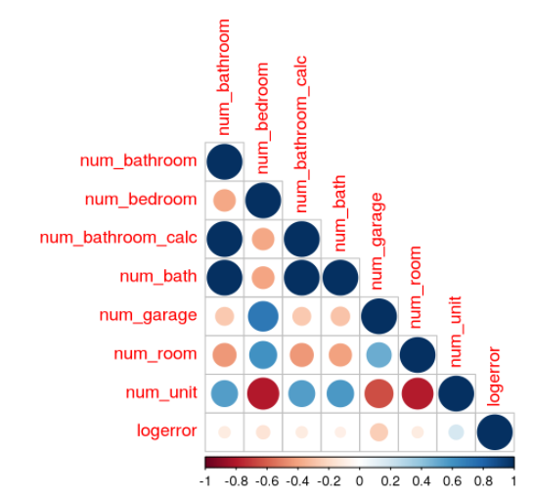
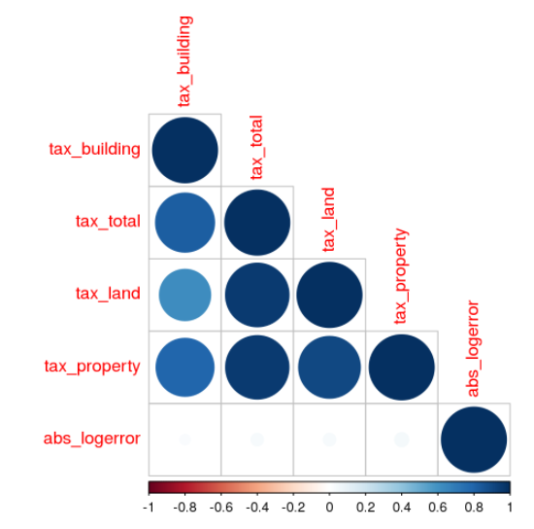
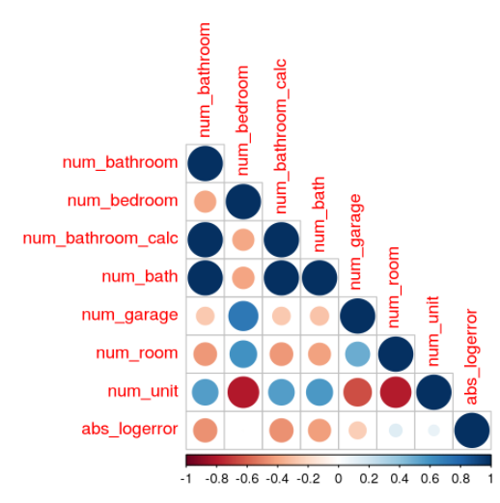
첫번째 Kernel 느낀점
https://www.kaggle.com/philippsp/exploratory-analysis-zillow
예측해야 될 대상은 실제 값이 아닌 오차이다.
Missing Value가 굉장히 많아서 Feature를 삭제하거나 결측치 처리를 따로 해주는 것이 중요할 것 같다.
변수들과 오차와의 Correlation이 매우 작다.

Slide 11
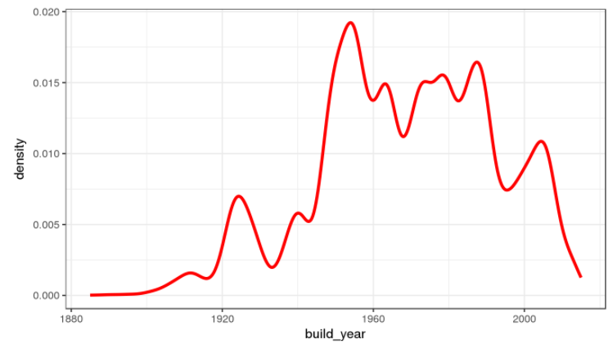
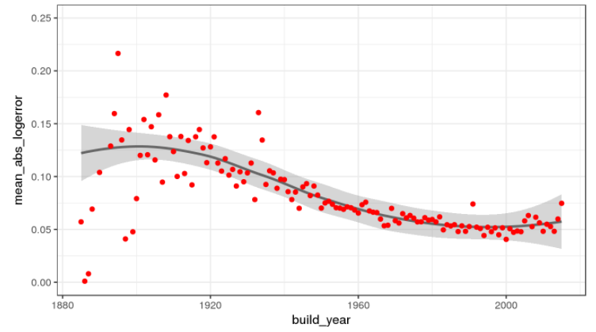
첫번째 Kernel 느낀점
https://www.kaggle.com/philippsp/exploratory-analysis-zillow
1950년에 많이 지어졌고 아주 오래된 집이나 2000 이후에 지어진 집은 상대적으로 적다.
오래된 집들이 예측하기가 힘들었다.

Slide 12
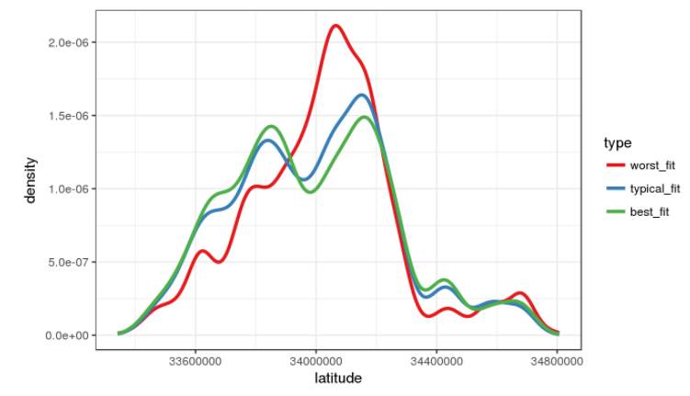
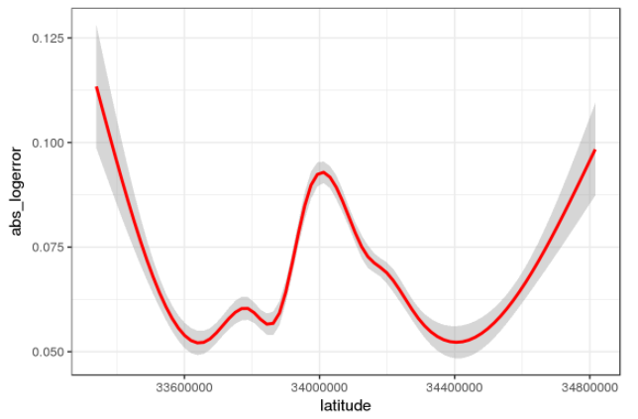
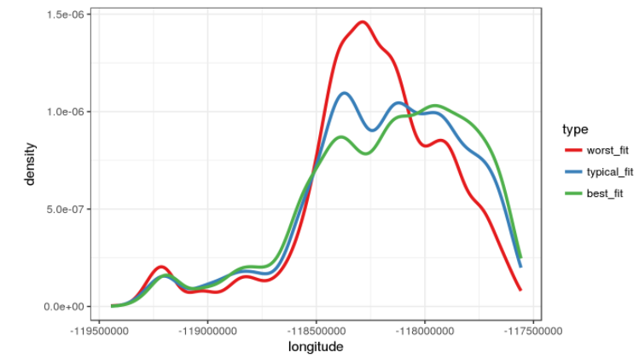
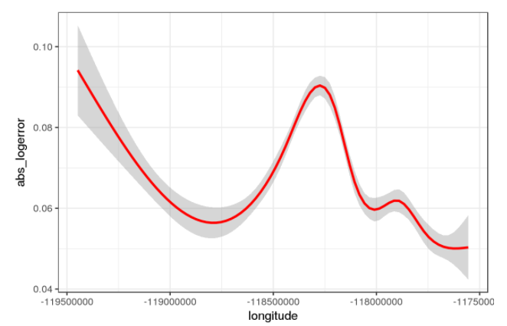
첫번째 Kernel 느낀점
https://www.kaggle.com/philippsp/exploratory-analysis-zillow
위도 경도의 특정 부분에서 예측 오류가 크고 best_fit과 worst_fit의 밀도함수가 구분되는 특징을 보인다.

Slide 13
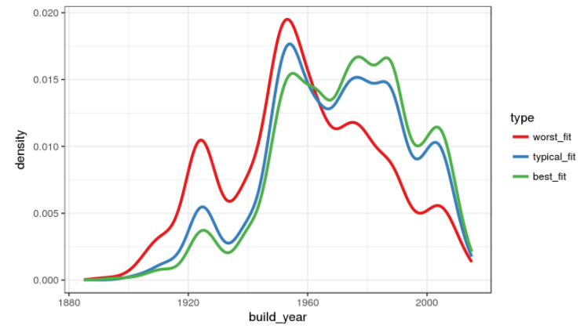
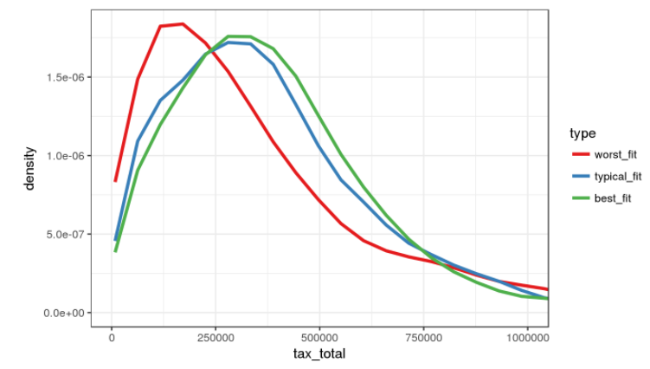
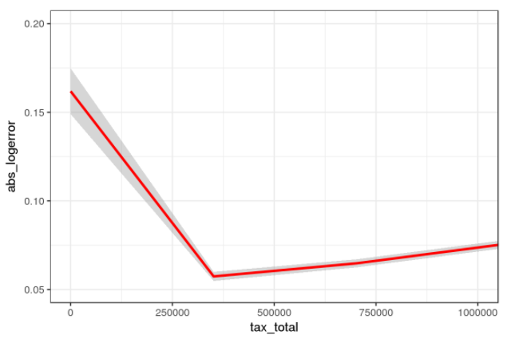
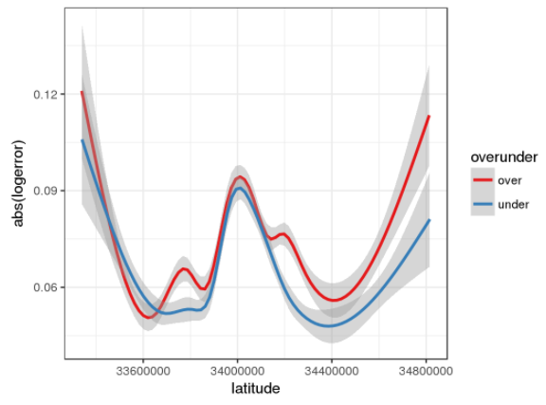
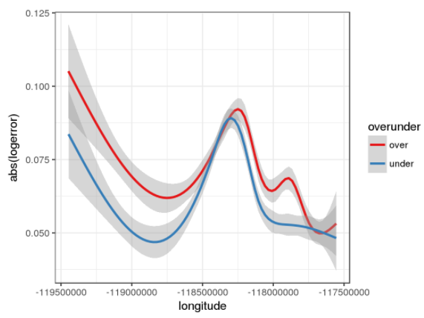
첫번째 Kernel 느낀점
https://www.kaggle.com/philippsp/exploratory-analysis-zillow
BuildYear와 TaxTotal은 눈여겨 볼 만 한다.
Overpredict가 underpredict보다 많다. 모든 Feature가 다 그런 것은 아니다.

Slide 14
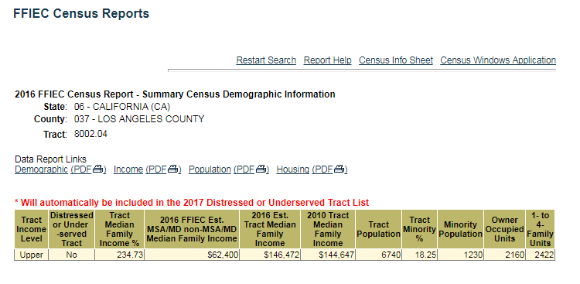
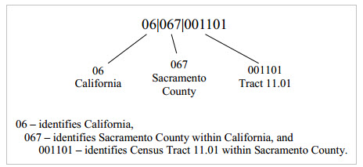
첫번째 Kernel 느낀점
https://www.kaggle.com/philippsp/exploratory-analysis-zillow
Rawcensustractandblock의 추정.
60378002.041이란 값을 가지는데 이것은 두 부분으로 나뉜다. 6037이라는 FIPS Code – Tract Number, 8002.04라는 block number
외부 데이터는 사용할 수 없지만 이 값을 두 부분으로 짤라서 Feature를 추가해도 될듯하다.
6037 Los Angeles
6059 Orange County
6111 Ventura County

Slide 15
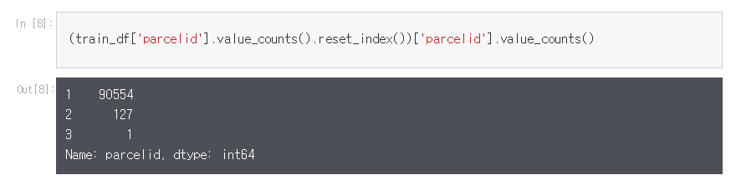
두번째 Kernel 느낀점
https://www.kaggle.com/sudalairajkumar/simple-exploration-notebook-zillow-prize
첫번째 Kernel과 비슷한 점은 생략
Train set의 parcelid의 대부분은 겹치지 않음

Slide 16
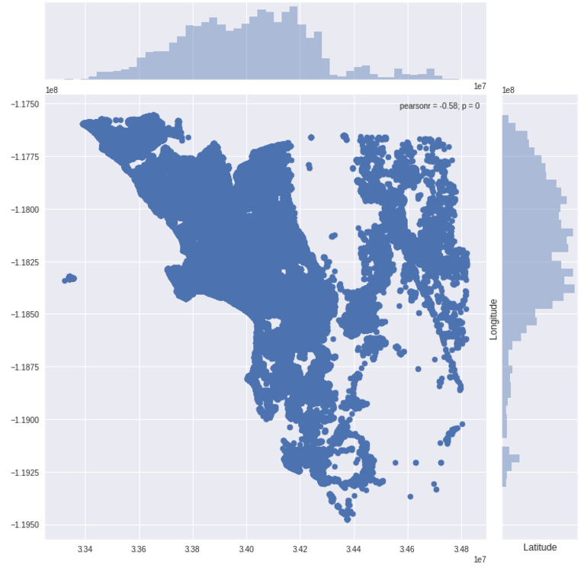
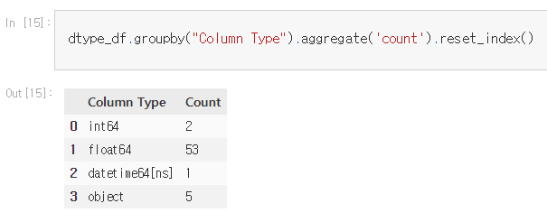
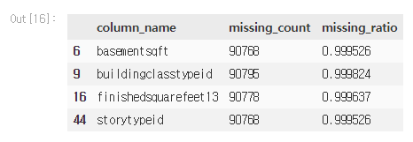
두번째 Kernel 느낀점
https://www.kaggle.com/sudalairajkumar/simple-exploration-notebook-zillow-prize
위도 경도로 만든 맵
데이터 타입
어떤 값은 missing_ratio가 99%가 넘는다.

Slide 17
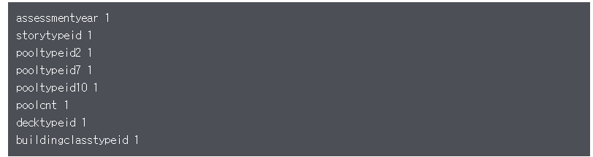
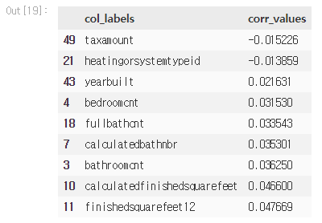
두번째 Kernel 느낀점
https://www.kaggle.com/sudalairajkumar/simple-exploration-notebook-zillow-prize
Target value와 설명변수간의 correlation이 매우 작다.
값이 하나만 있는 feature들이 있다.
High Correlation을 가지는 Feature

Slide 18
세번째 Kernel 느낀점
https://www.kaggle.com/anokas/simple-xgboost-starter-0-0655
특별한 것 없음 평범한 xgboost kernel

Slide 19
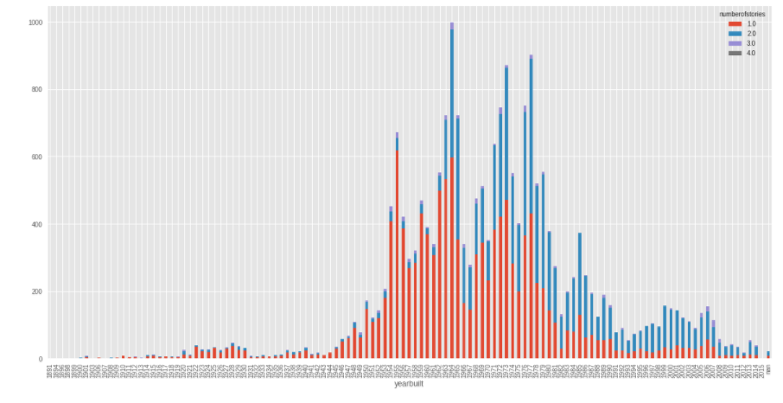
네번째 Kernel 느낀점
https://www.kaggle.com/viveksrinivasan/zillow-eda-on-missing-values-multicollinearity
1950년대 이후에 2, 3층 이상의 빌딩이 많이 지어짐

Slide 20
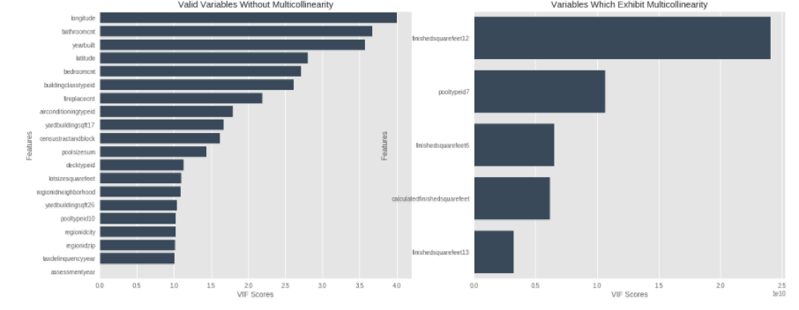
네번째 Kernel 느낀점
https://www.kaggle.com/viveksrinivasan/zillow-eda-on-missing-values-multicollinearity
다중공선성이 높은 Feature들이 존재함, Feature를 Drop할지 결정해야함
http://ai-times.tistory.com/268
https://ukchanoh.wordpress.com/2015/02/16/multicollinearity/

Slide 21
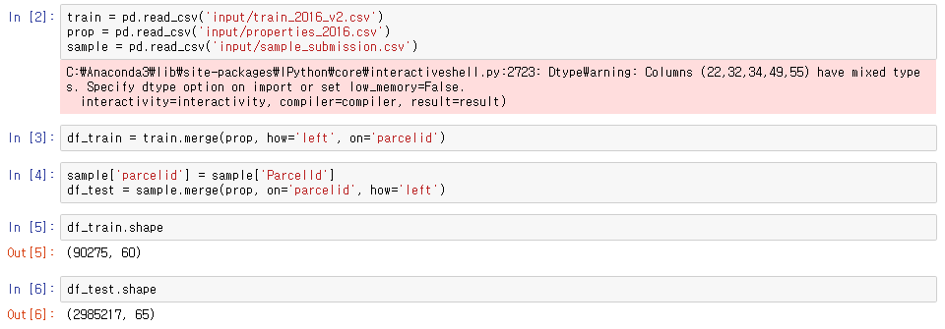
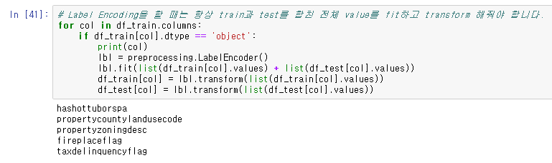

Slide 22



Slide 23



Slide 24



Slide 25

https://www.kaggle.com/c/zillow-prize-1/discussion/39111

